Slide 1
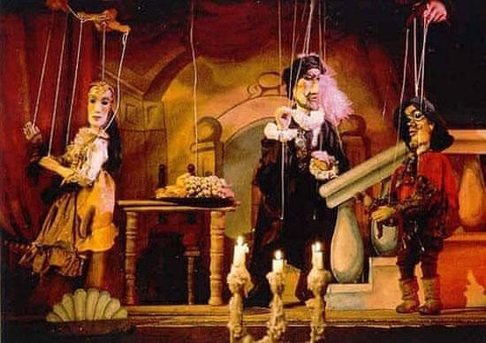
manipulación

Slide 2
“El objetivo en todo lo que hacemos es cambiar la conducta real de las personas, y cambiarla a gran escala. Queremos conocer bien cómo se construye el cambio del comportamiento de una persona, y luego queremos cambiar cómo toman sus decisiones cotidianas montones de personas. Cuando las personas usan nuestra aplicación, podemos captar sus comportamientos y distinguir los buenos de los malos. Entonces desarrollamos unos <<tratamientos>> o un <<alpiste de datos>> para que seleccionen los comportamientos buenos. Y luego podemos comprobar hasta qué punto son accionables las pistas que dirigimos a las personas para inducir en ellas ciertas conductas y hasta qué punto son rentables para nosotros los comportamientos así inducidos.”
Directivo de… Google

Slide 3
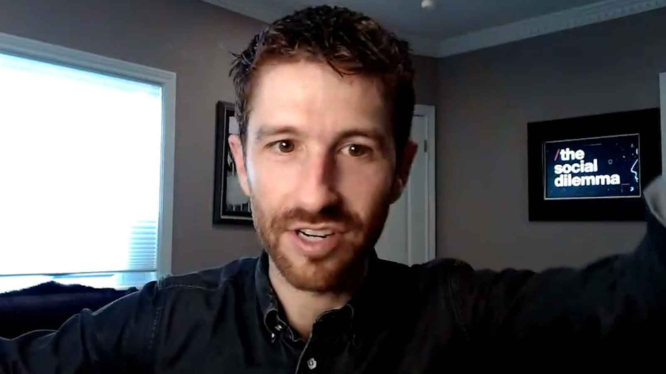
Tristan Harris, exresponsable de diseño ético de Google dijo: “… hay un millar de personas al otro lado de la pantalla cuyo trabajo es acabar con cualquier asomo de responsabilidad que te quede”. Trabajamos para ser adictivos

Slide 4
El algoritmo de consejos de Facebook analiza tus “Me gusta” y, acto seguido, te propone lo que sabe que te va a gustar. Su poder predictivo es mas competentes que el de tus amigos, familiares y compañeros de trabajo con solo analizar 10 de tus me gusta

Slide 5
Cuando usamos YouTube, el algoritmo nos recomienda contenidos.
Le hacemos caso un 70% de las veces

Slide 6
En 2012 Facebook alteró la selección de noticias de 700.000 usuarios para experimentar con sus cambios de humor

Slide 7
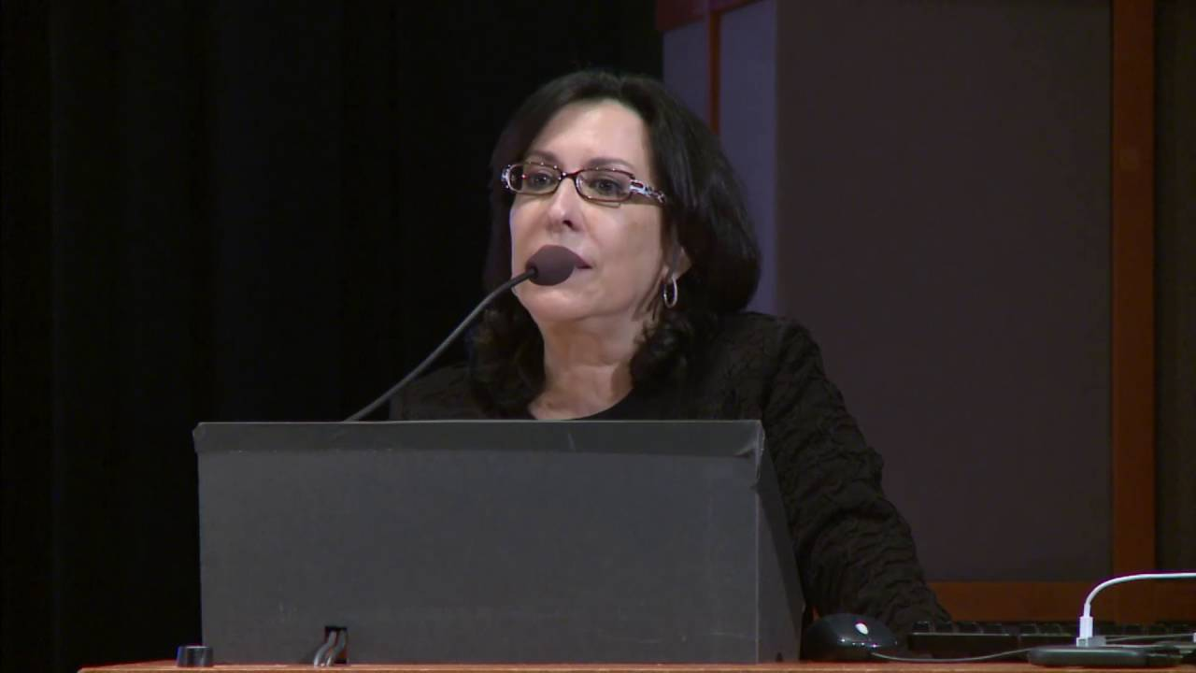
Julie Menella, psicobióloga del Monell Chemical Senses Center, en Filadelfia, explica que las madres determinan las preferencias gustativas de sus hijos a través de las comidas de sus últimos meses de embarazo. Una firma filipina de caramelos, Kopiko, usó este dato para inducir, en el vientre de sus mamás, a los futuros niños el gusto por su próximo lanzamiento de caramelos sabor café regando con sus caramelos las salas de espera de los ginecólogos filipinos

Slide 8
Según la consultora Gartner, en su informe “Predicciones Tecnológicas” para el 2018, a partir del año 2022 el público de las economías maduras consumirá más noticias falsas que verdaderas

Slide 9
El número de perfiles falsos de 2019 en Facebook fue de 371 millones

Slide 10
Por 9 euros, en Twitter puedes comprar mil falsos seguidores (datos de 2020)

Slide 11
En 2019, al menos en 70 países se desarrollaron campañas destinadas a la manipulación de la opinión pública, España incluida. En 56 de estos países la red utilizada fue Facebook

Slide 12
El juego convierte a una persona en ludópata en un plazo de 5 años.
El juego on line en un plazo de 2 años

Slide 13
Apple y Google han desarrollado una App que permite a los varones saudíes seguir el rastro de las mujeres a su cargo -esposas, hijas, sobrinas, tuteladas en general- sabiendo donde están y, llegado el caso, restringiendo su movilidad -impidiendo, por ejemplo, que cojan un avión-. Su nombre es Absher

Slide 14
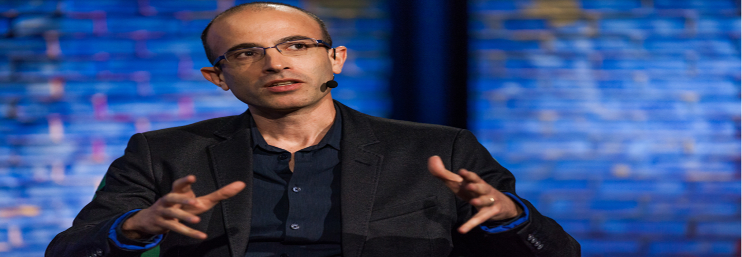
“Al igual que las ratas, los humanos también pueden ser manipulados, y es posible crear o aniquilar incluso sentimientos complejos tales como el amor, la ira, el temor y la depresión mediante la estimulación de los puntos adecuados del cerebro humano.”
Yuval N. Harari

Slide 15
Un grupo de investigadores escandinavos analizó miles de artículos académicos sobre innovación publicados a partir de la década de 1960, y descubrió que el porcentaje de los que mencionaban las consecuencias negativas o no deseadas de la innovación era de… 1 / 1000

Slide 16
La India utiliza en sus técnicas de interrogatorio de “narcoanálisis” (con drogas que estimulan la cooperación del entrevistado) un equipo formado por: un psiquiatra, un anestesista, un psicólogo forense, y una enfermera

Slide 17
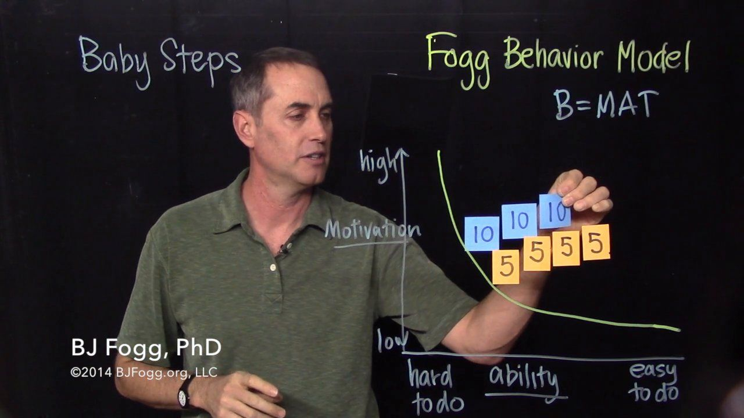
B. J. Fogg, profesor en Standford, universidad favorita de las tecnológicas, es el responsable de la psicología que se aplica a los móviles para hacerlos adictivos. Reconoce tres clases de motivaciones primordiales: el placer -que obtenemos cuando el móvil “responde” a nuestra demanda-; anticipación -que funciona porque anticipamos qué es lo que vamos a hacer con el gadget-; y la tercera es la necesidad de reconocimiento social… redes

Slide 18
La hipnosis ha sido utilizada -lo es en la actualidad- como procedimiento de interrogatorio por los Ranger de Texas

Slide 19
El manual Kubark es un manual de torturas de la CIA elaborado por los expertos correspondientes

Slide 20
Los ejércitos y las industrias de armamento están desarrollando armas de control mental de tres tipos: psicotrónicas; electromagnéticas; psicoquímicas

Slide 21
En diciembre de 2021 USA ha acusado a China desarrollar armas de control mental y ha prohibido el comercio con 33 empresas chinas

Slide 22
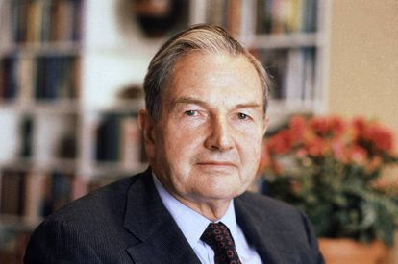
“Estamos preparados para marchar hacia un gobierno mundial. La soberanía supranacional de una élite intelectual y de los banqueros mundiales es sin duda preferible a la autodeterminación nacional practicada en los siglos pasados”
David Rockefeller, 1991

Slide 23
Según el neuromarketing, cuando compramos algo los motivos de elección son 10% cognitivos y 90% emocionales.
Si manipulas las emociones, manipulas los comportamientos

Slide 24
En el argot de los diseñadores de la red, los procedimientos para alterar el comportamiento de las víctimas elegidas (consumidores, posibles votantes, enemigos) se denomina… hackeo cognitivo

Slide 25
“Los métodos son cada vez más sofisticados, menos perceptibles por el que los padece. El objetivo final es claro: controlar emociones para controlar decisiones” (Pedro Baños, coronel especialista en inteligencia militar.)

Slide 26
Si modificamos neuronas para que sean fotosensibles, podemos activarlas y desactivarlas a voluntad mediante pulsos luminosos, y el organismo hará lo que estimule el grupo de neuronas elegido. Ya se ha hecho con ratones consiguiendo, por ejemplo, que ataquen a lo que el investigador determinó.
Esta técnica -con interesantísimas aplicaciones militares y criminales- se denomina optogenética

Slide 27
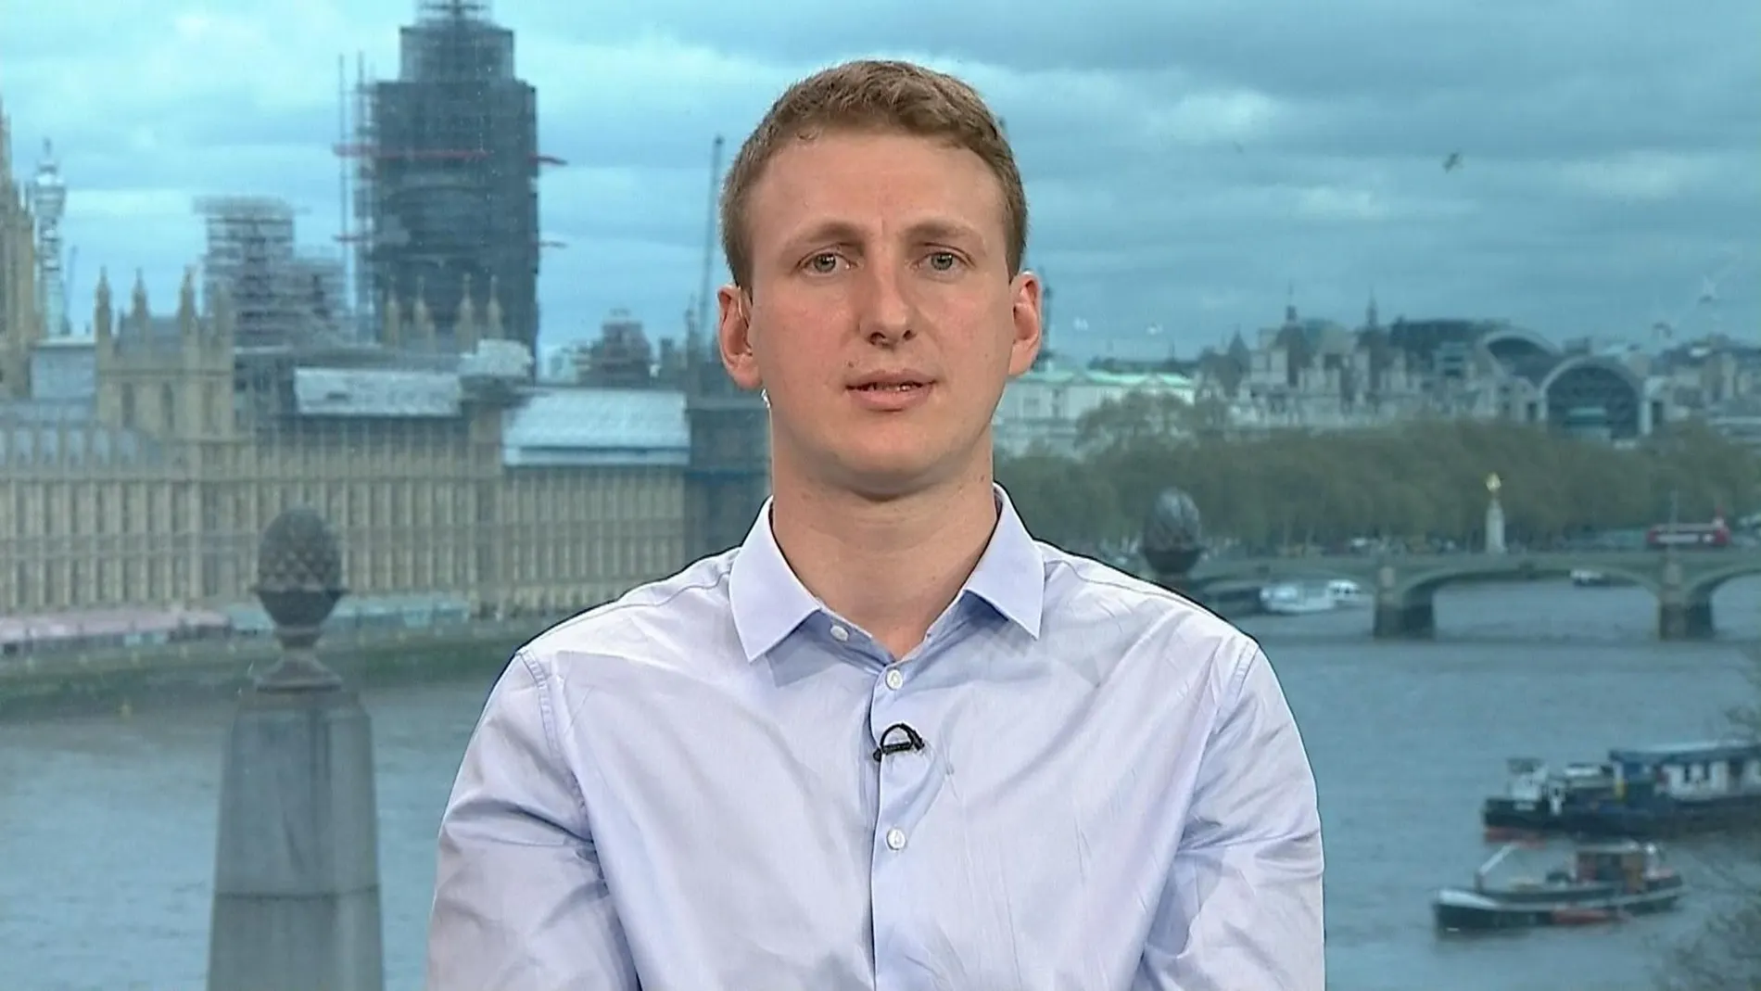
La campaña política que llevó a Donald Trump a la presidencia se basó en diseñar propaganda tendenciosa o sencillamente falsa dirigida al 1% de la población que podía ser decisiva en una serie de Estados. Para influir en estos votantes se contaba con su perfil psicométrico, que incluye inclinaciones religiosas y orientaciones políticas, obtenido gracias a test desarrollados por Alexandr Kogan, catedrático de psicología de la universidad de Cambridge (y por eso llegaron a Cambridge Analytica)

Slide 28
En USA el porcentaje de estudiantes universitarios que consume psicofármacos en época de exámenes es del 70 %

Slide 29
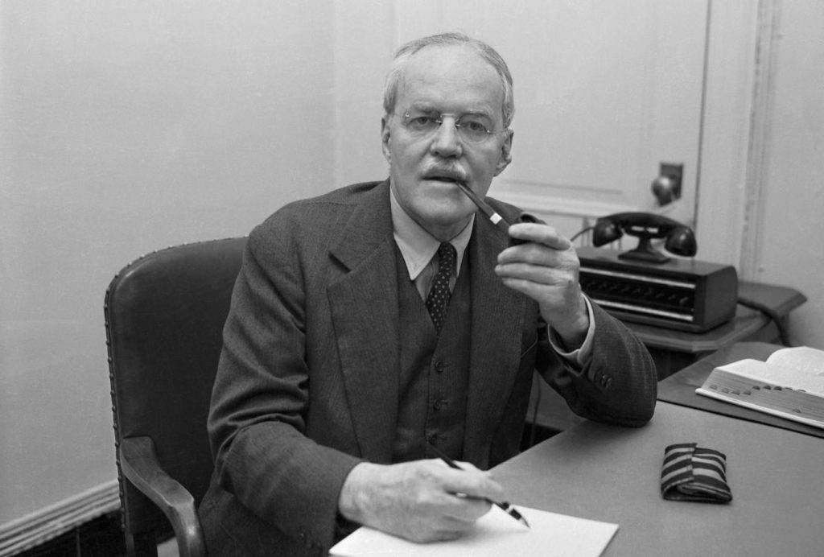
Entre 1953 y 1963 la CIA autorizó y sufragó -con la colaboración de Donald Ewen Cameron, presidente de la Asociación Psiquiátrica Estadounidense- 149 proyectos de investigación científica, con más de 185 investigadores, para desarrollar armas de control mental. En uno de ellos se administró LSD a más de 7.000 personas sin su consentimiento. El director de la CIA, W. Dulles, encargó a laboratorios Sandoz, 100 millones de dosis

Slide 30
En el año 2011 Facebook admitió la acusación de que “había engañado sistemáticamente a los consumidores, compartiendo y haciendo pública mucha información que la empresa les había dicho que podían optar por mantener como privada”

Slide 31
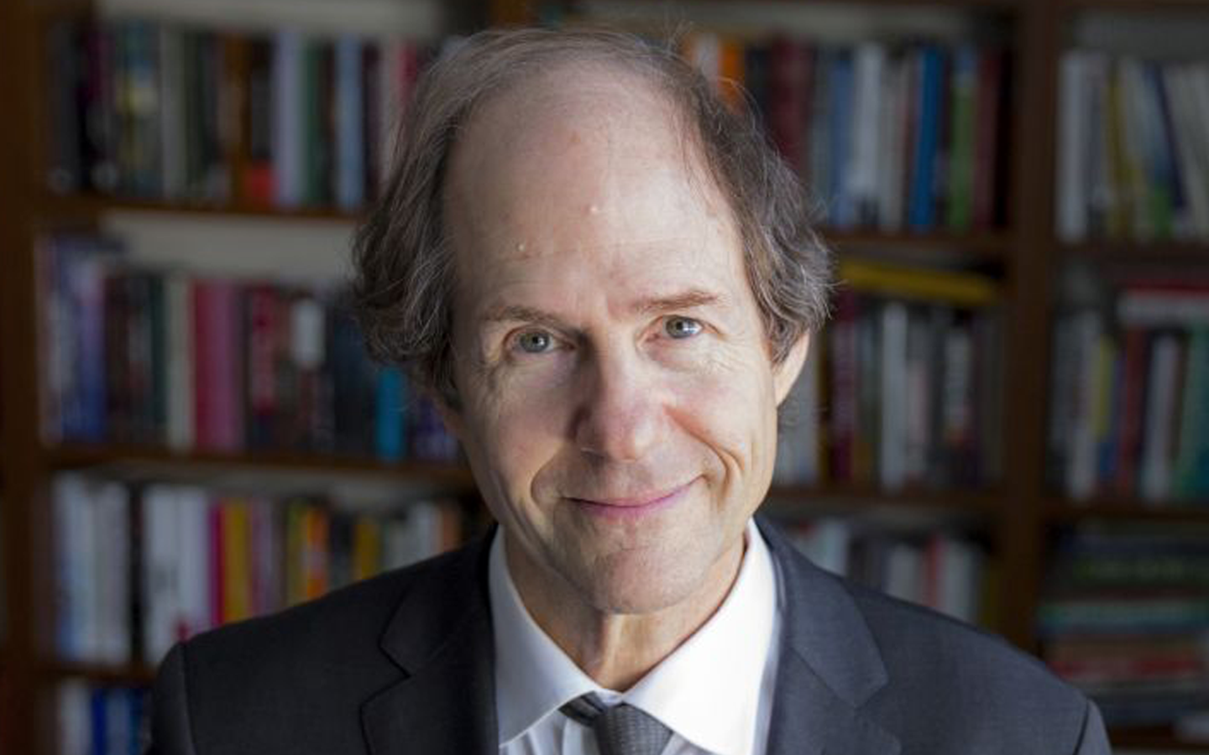
Afinación: definida por Richard Thaler y Cass Sunstein como “cualquier aspecto en una arquitectura de la elección que modifique el comportamiento de las personas en un sentido predecible.” es uno de los métodos de manipulación digital. Cass lo llama “mi teoría del empujón”, que recomienda a los gobiernos porque es muy efectiva… y barata

